Slide 1


Master D3S
Ibrahima DIALLO
Ziyi LIU

Slide 2
Summary
Introduction
Comparaison aux autres logiciels NoSQL
Installation
Langage N1QL
Exemples de requétes N1QL
Conclusion

Slide 3
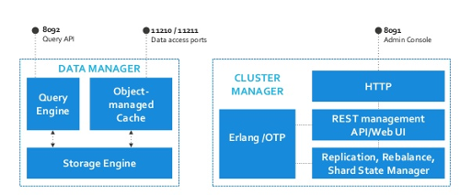
Introduction
Couchbase, le produit de la fusion de MemBase et CouchDb, est un système de gestion de base de données NoSQL distribué axé sur les documents avec la simplicité et la fiabilité de CouchDB et les performances élevées de Memcached.Couchbase est un produit relativement récent qui a vu le jour en juin 2010 sous le nom de Membase.

Slide 4
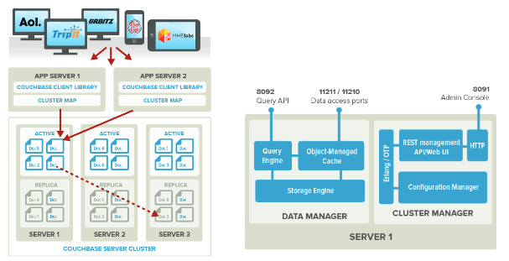
Introduction
Architecture
Couchbase est fondé sur une architecture SNA pour Shared-Nothing Architecture. Elle consiste en une agrégation de serveurs derrière un ou plusieurs serveurs applicatifs frontaux.

Slide 5
Introduction
Objectif
Utilisation
optimiser les temps de réponse
réduire la latence
Gérer la couche de cache
Stockage de valeur clé
Base de données de documents

Slide 6
Introduction
Format des données
Gestion de données
JSON
Binaire
base de données orientée documents
base de données clé-valeur.
le moteur de requêtes
le cache des objets gérés
le moteur de stockage

Slide 7
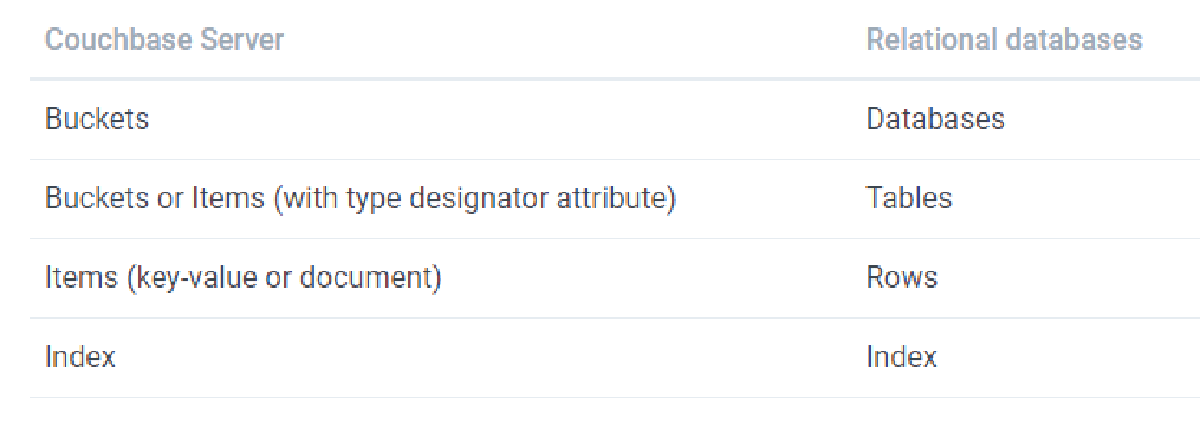
Comparaison CouchBase/BD relationnelles

Slide 8
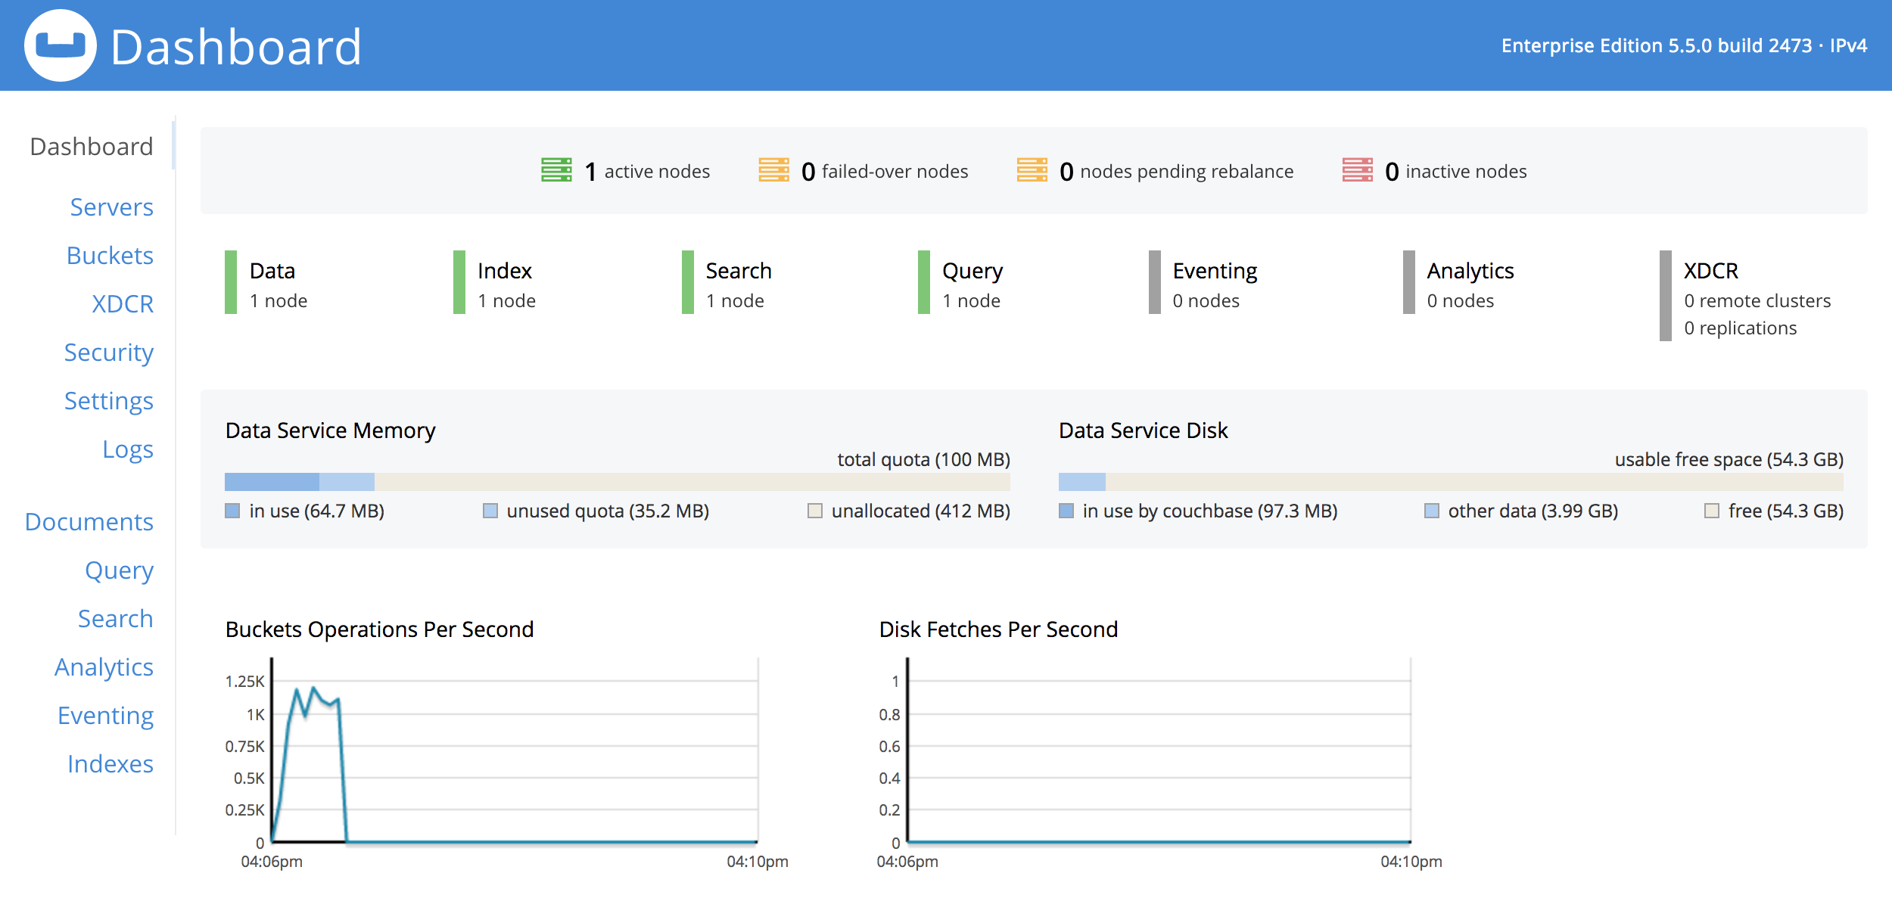
Installation
Rendez-vous sur le site officiel et trouvez le lien de téléchargement. Il existe différentes versions disponibles pour la communauté / entreprise. Couchbase UI - Couchbase 中文教程 (gitbook.io)
Install Couchbase Server on Windows | Couchbase Docs

Slide 9
Langage N1QL
Le langage créé par Couchbase pour interroger ses bases dans un langage inspiré de SQL est appelé N1QL.
Le modèle de données N1QL est une forme normale non première (N1NF) avec prise en charge des attributs imbriqués et de la normalisation orientée vers le domaine. Le modèle de données N1QL est également un superset approprié et la généralisation du modèle relationnel.

Slide 10
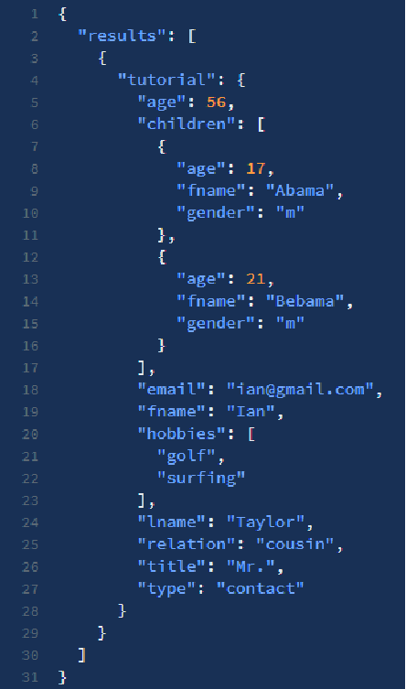

Exemples de requête N1QL
Opérateur SELECT
SELECT * FROM nom_de_la_table WHERE [la_condition]
Exemple
Nous voulons choisir les informations de toutes les colonnes qui a la valeurs ‘Ian’ pour le clé ‘fname’ :

Slide 11
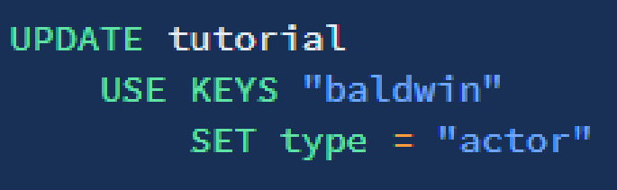
Exemples de requête N1QL
Opérateur INSERT ET UPDATE
INSERT INTO nom_de_table ( nom_de_document, {les_valeurs_pour_insérer})
insérer les information pour le document ‘baldwin’ de la table tutorial
UPDATE nom_de_table USE KEYS nom_du_document SET cle = valeur
changer le type du document "baldwin" de "contact" à "acteur«

Slide 12

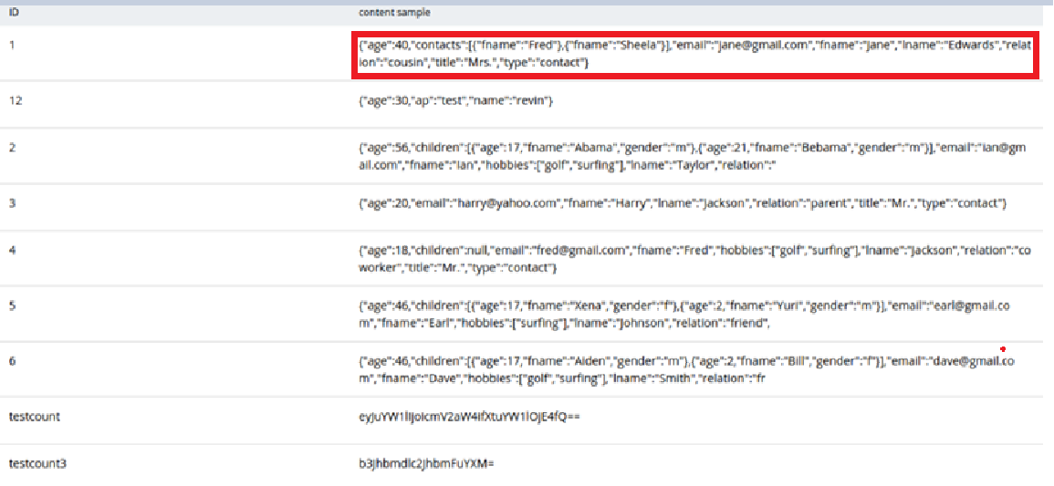
Exemples de requête N1QL
Operateur DELETE
DELETE FROM nom_de_la table WHERE condition

Slide 13


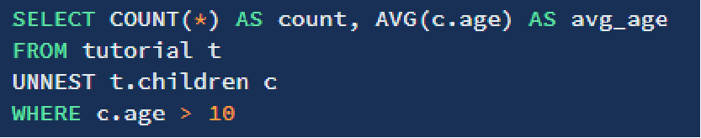

Exemples de requête N1QL
Opérateur d'agregation Count (), AVG()

Slide 14
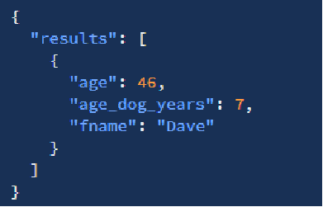
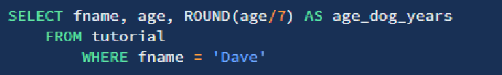
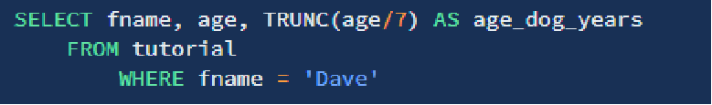
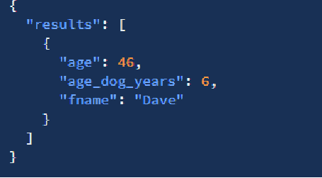
Exemples de requête N1QL
Operateur ROUND(), TRUNC()

Slide 15
Conclusion
Avantages
Inconvenients
Optimisation de l’agrégat
Réduit le coût du réseau, de la mémoire et du stockage
Panneau d’administration qui fournit des tonnes d’informations sur les performances de votre cluster
Couchbase n’est pas open source
La recherche en texte intégral est limitée et donne parfois lieu à des erreurs (difficiles à comprendre).

